Slide 1
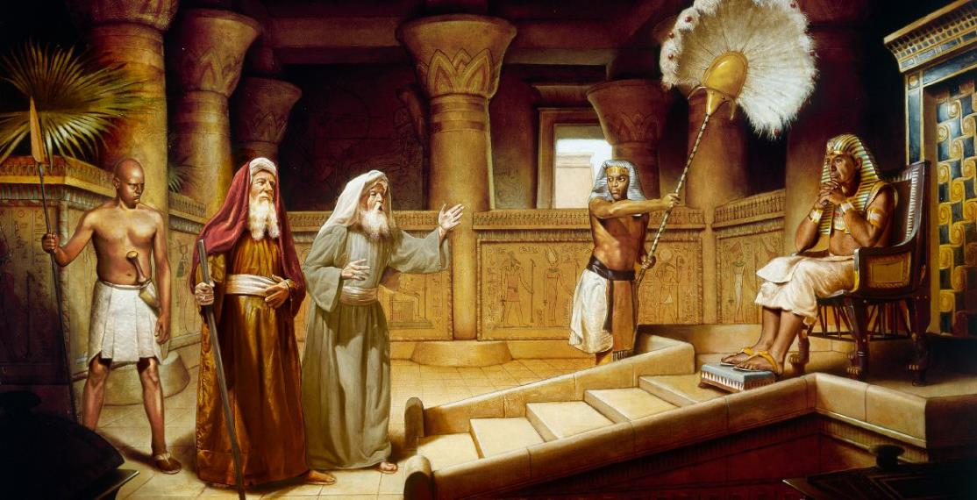
KOMIENSO DIFISIL
Lès 3 pa Yüli 19, 2025

Slide 2
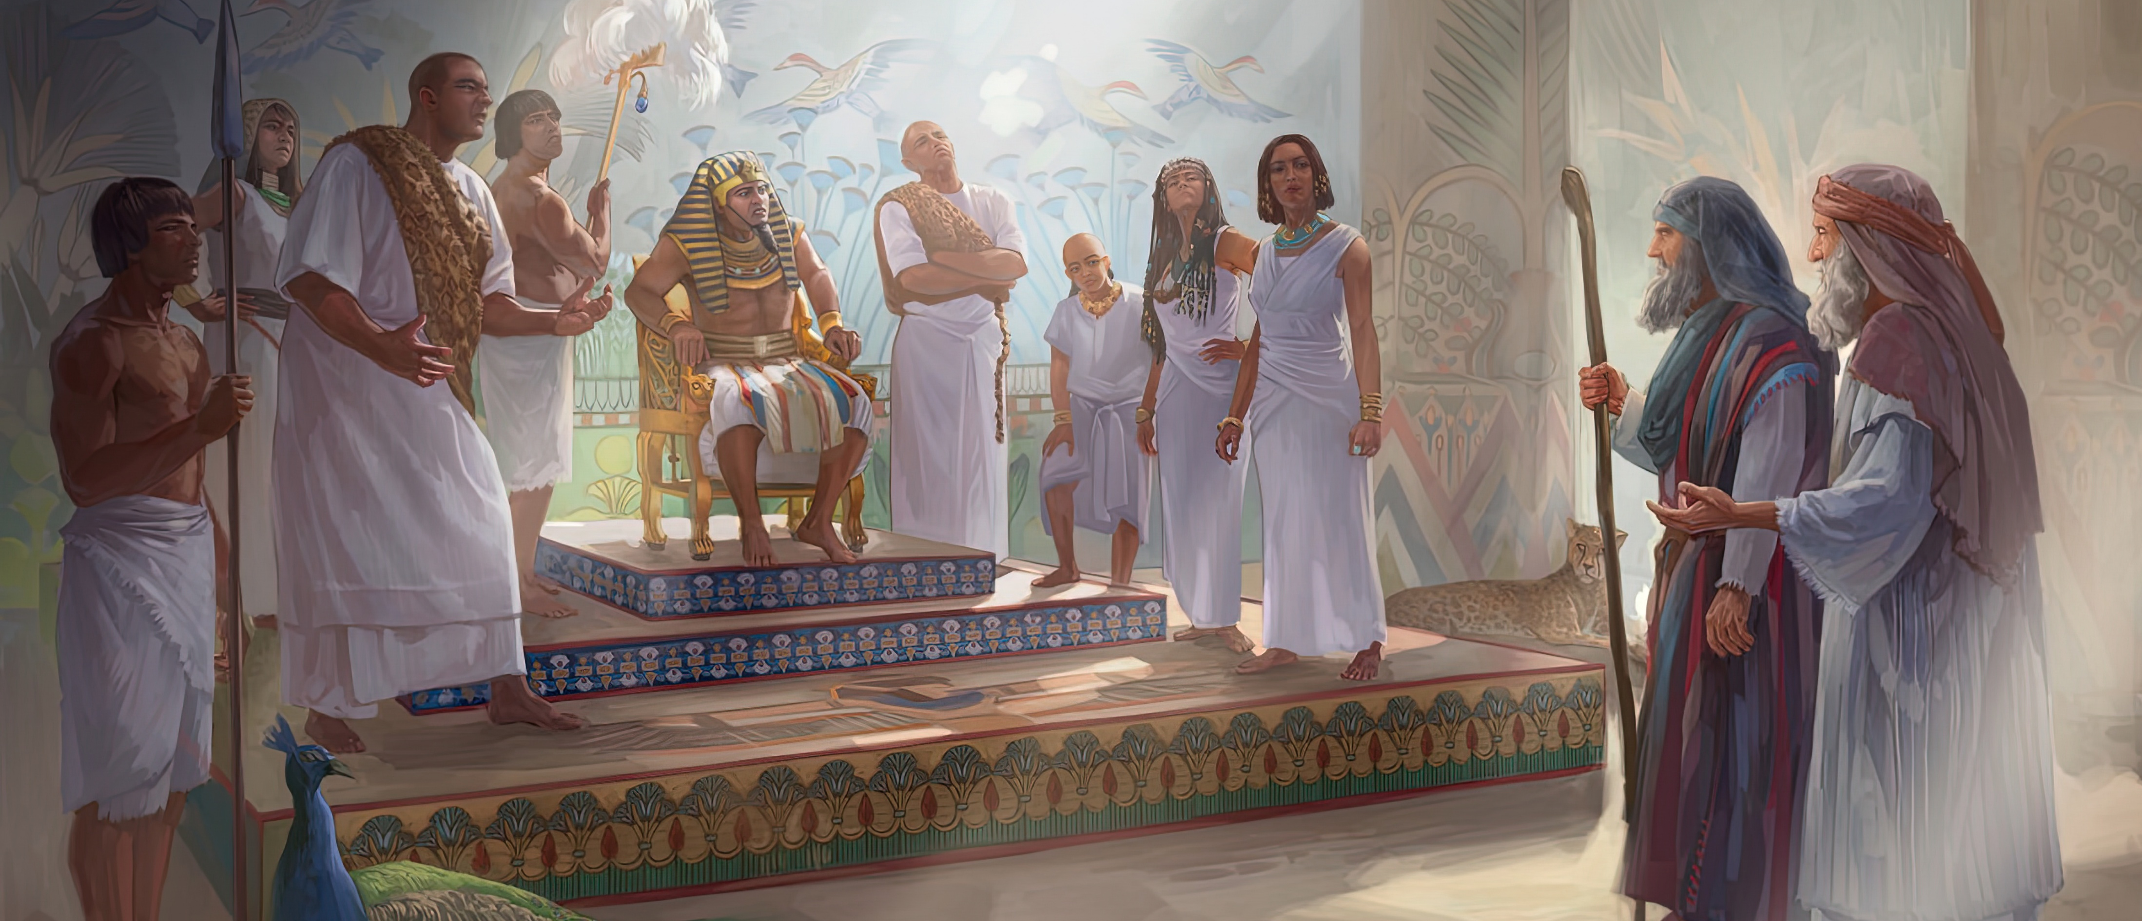
“ Despues Moisés i Aaron a bai paden i a bisa Farao,‘ Asina Señor Dios di Israel ta bisa: “ Laga Mi pueblo bai, pa nan por tene un fiesta pa Mi den desierto.” ’ Y Farao a bisa, ‘Ta ken ta Señor, ku mi mester obedesé Su bos pa laga Israel bai? Mi no konosé Señor, ni lo mi no laga Israel bai. ” Eksodo 5:1, 2, NKJV

Slide 3

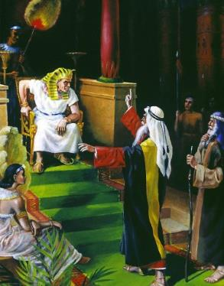
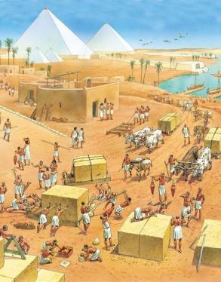
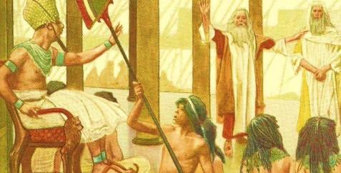




Manera Moisés a sinti, e lo no ta fasil pa Farao permití Israel sali for di Egipto.
Ni tampoko no ta parse lógiko pa simplemente laga un sifra asina grandi di hendenan útil bai liber, hasiendo trabounan ku e Egipsionan no tabata kier a hasi.
Pesei, e hendenan su speransanan tabata den milagernan ku lo forsa Farao pa respondé afirmativo na nan petishon.
E petishon a wòrdu hasí; esaki a wòrdu rechasá; tabatin represalianan; Moisés no a hasi nada milagroso; … desepshonante.
E petishon: “ Laga Mi pueblo bai.”
  Farao su kontesta (Eksodo 5:1-2)
  E pueblo su kontesta (Eksodo 5:3-21)
  Dios Su kontesta (Eksodo 5:22-6:8)
  Moisés su kontesta (Eksodo 6:9-13)
E ròl di Moisés i Aaron (Eksodo 6:28-7:7)

Slide 4

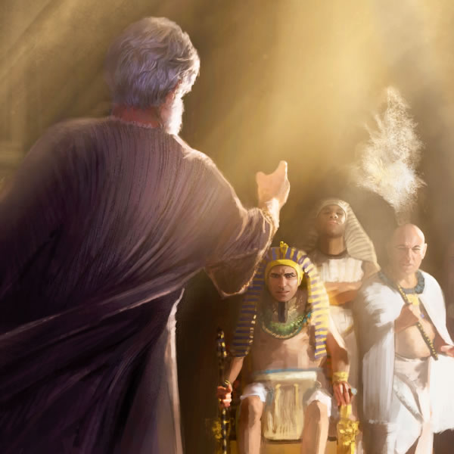
E PETISHON:
“LAGA MI PUEBLO BAI ”

Slide 5


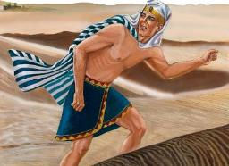
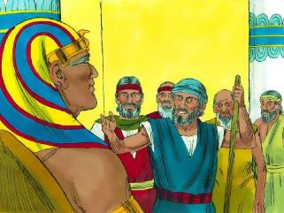
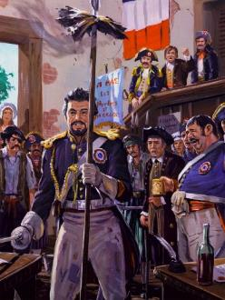
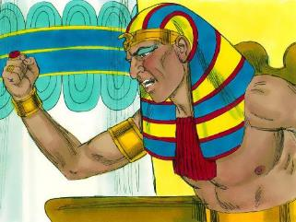
FARAO SU KONTESTA
“ Y Farao a bisa, Ta ken ta Señor, ku mi mester obedesé Su bos i laga Israel bai? Mi no konosé Señor, tampoko lo mi no laga Israel bai.” (Eksodo 5:2)
Thutmose III tabata un mucha ora ku el a wòrdu poné riba e trono bou di e regensia di Hatshepsut pa prevení(stroba) Moisés di wòrdu proklamá farao. Moisés a hui di Egipto ora ku Thutmose ainda tabata un hóben di 13-19 aña.
Kuarenta aña mas despues, Moisés a haña su mes bèk den korte. El a bini pa reklamá su derechi na e trono? Di ningun manera. E petishon tabata simpel: “ Laga mi pueblo bai ” (Eks . 5:1).
Thutmose su kontesta ta un reto, no na Moisés, pero na Dios mes. Den kòrto, é tabata desafiando Dios Su propio eksistensia (Eksodo 5:2).
Su aktitut ta wòrdu huzá den Revelashon komo un símbolo pa representá e nashon Franses durante di e revolushon di e siglo 18 (Rev. 11:8). Manera Farao, e Repblika Franses a deklará religion abolí i a deklará su mes un nashon ateístiko.

Slide 6


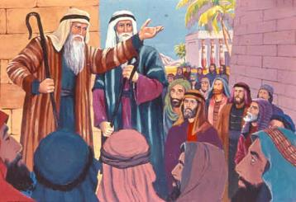
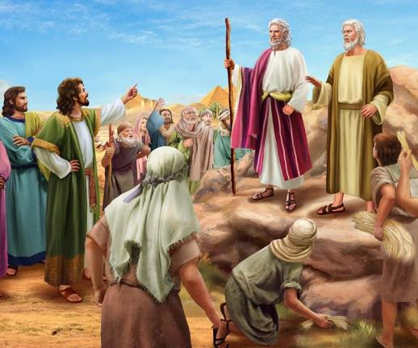
E PUEBLO SU KONTESTA
“ Nan a bisa nan, ‘ Ku Señor mira riba boso i huzga, pasombra boso a hasi nos abominabel den bista di Farao i Su sirbidónan, dor di pone un spada den nan man pa mata nos.’” (Eksodo 5:21)
Ora ku Moisés a ehekutá e señalnan ku Dios a dun’é dilanti de e pueblo, nan a kere i a adorá (Eks. 4:29-31). Nos lo por imaginá kon ansiosamente nan a warda pa Farao su kontesta na nan petishon.
E kontesta di berdat tabata inesperá. Farao no unikamente a nenga, pero a forsa nan pa hasi e trabou sin duna nan e materialnan nesesario, pero tabata eksigí e mesun resultadonan (Eks. 5:6-8). Kiko tabata e ekskius pa imponiendo un òrdu asina irashonal?
Moisés i Aaron — di akuerdo ku Thutmose — a pone nan “sosega [ shabbat ] for di nan trabounan ” (Eks. 5:5). Si nan tabatin tempu pa papia tokante di religion i libertat, nan lo tin tempu tambe pa buska yerba seku (Eks. 5:9, 17).
Ora ku nan a wòrdu maltratá, e kapatasnan (forman serka Faraonan) a keha, pero nan a wòrdu ignorá. Nan e ora ei a bira kontra di. Moisés i Aaron, akusando nan di a hasi nan situashon mas peor (Eks 5:20-21).

Slide 7


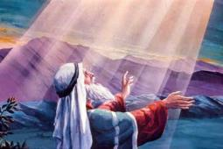
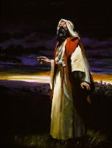
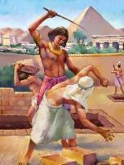
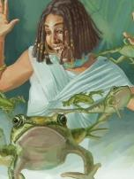
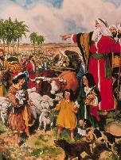
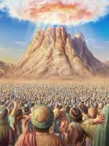
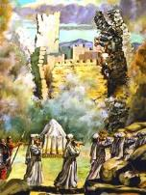
DIOS SU KONTESTA
“ Señor a bisa Moisés, ‘ Awor lo bo mira kiko Mi ta bai hasi ku Farao; pasombra ku un man poderoso é lo laga nan bai, i ku un man poderoso é lo kore ku nan for di su tera.’” (Eksodo 6:1)
Farao ta rabia ku Moisés. E pueblo ta rabia ku Moisés. Moisés… no ta rabiá, pero é ta desanimá, i é ta bira na Dios ku su dudanan: “ Pakiko Bo ta afligiendo e pueblo aki? Pakiko Bo a mandami?” (Eks. 5:22).
Laga nos eksaminá Dios Su kontesta (Eks. 6:1-8):
Loke Mi a hasi
Ami a paresé na e profetanan
Loke Mi lo hasi
Ami lo kita e opreshon di e Egipsionan for di nan
Ami lo libra nan for di sklabitut
Ami a stablesé Mi pakto ku nan
Ami a primintí pa duna nan e tera di Kanaan
Ami a tende e keho di e pueblo
Ami a kòrda Mi promesa
Ami lo organisá Mi poder
Lo Mi bai hasi nan Mi pueblo
Ami lo ta nan Dios
Lo Mi duna nan e tera di Kanaan

Slide 8


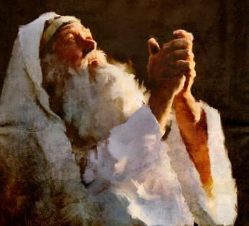

MOISÉS SU KONTESTA
“ Y Moisés a bisa dilanti di Señor, Mira, e yiunan di Israel lo no skuchami: kon anto Farao lo skuchami, mirando ku mi ta poko poko na mi lepnan?” (Eksodo 6:12)
Despues di Dios Su palabranan di enkurashamentu, Moisés a papia na e pueblo atrobe, pero nan no a skucha (Eks. 6:9). E ora ei Dios a pidié pa papia ku Farao atrobe pa pidi pa Israel su libertat (Eks. 6:10-11).
Moisés a nenga, i atrobe a zuai su ekskiusnan: Si mi pueblo lo no skuchami, kon anto Farao lo skuchami, ora ku mi papia asina malu manera mi ta hasi? (Eks. 6:12).
Moisés tabata deskurashá, deprimí, i desapuntá. Pero, manera otro figuranan grandi kende a sinti e mesun manera ku el a sinti — manera Asaf i Jòb — é no a entregá na desesperashon. Su konfiansa den Dios tabata mas fuerte ku su sintimentunan aktual.
Ora ku nos eksperensiá deskurashamentu, laga nos hasi Asaf su palabranan esnan di nos: “ Pero semper mi ta ku Bo, pasombra Bo ta tene mi man drechi. Bo ta guiami ku Bo konseho, i mas despues Bo lo dunami bonbiní na gloria. Ta ken mi tin den shelu fuera di Bo? Si mi ta ku Bo, mi no ta desea nada riba tera. Mi kurpa i mi spiritu por faya, pero Dios ta fortalesé mi kurason; E ta mi herensia etèrno” (Salmo 73:23-26 NIV ).

Slide 9

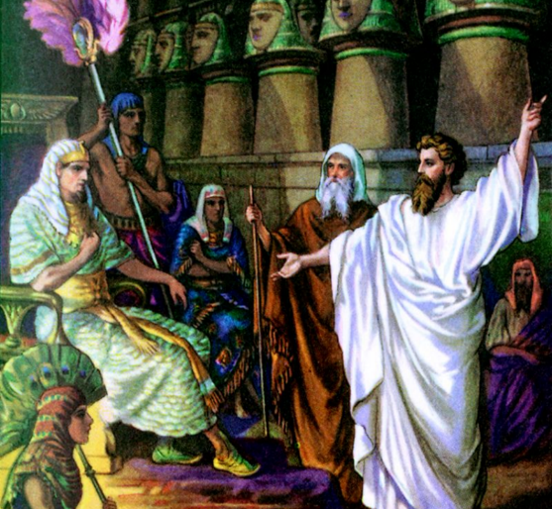
E RÒL DI MOISÉS I AARON

Slide 10

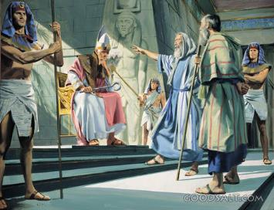
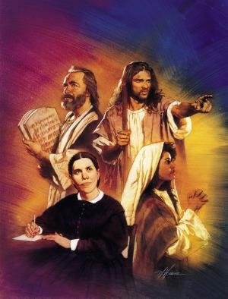
“ Señor a bisa Moisés, ‘ Mira, Mi a hasibo manera Dios na Farao, i Aaron bo ruman lo ta bo profeta.’” (Eksodo 7:1)
Ta parse ku “ Mi no sa kon pa papia ” tabata Moisés su ekskius faborito. Asta el a pone Dios rabia ku esun aki! Pero Dios tin un solushonn pa tur kos: Aaron, su ruman hòmber ku gusta papia, lo ta Moisés su “ boka.” Moisés a papia ku su ruman hòmber, i é a papia na e otronan (Eks. 4:10-16).
Despues di e fayonan(frakasonan) initial na Egipto, Dios mester a rekòrdá Moisés atrobe di Aaron su ròl komo su yudadò i bosero (Eks. 7:1-2).
Riba e okashon aki, el a hasi un komparashon ku e ròl di profetanan. Nan ta risibi un mensahe for di Dios i ta transmiti esaki na nos. Den e sentido aki, Moisés ta hunga e ròl di Dios, i Aaron esun di e profeta.
Manera lo sosode mas despues ku hopi di e profetanan, Dios a spierta (avisa) ku Su mensahe lo no wòrdu skuchá, i ku E lo tin ku aktua ku gran poder (Eks. 7:3).
Manera profetanan mas despues, Moisés lo mester a papia na e pueblo i Farao, “ sea ku nan ta skucha òf alehá, pasombra nan ta masha rebelde " (Ezek. 2:7). Esaki tambe ta bèrdat di nos, pasombra nos ta e bos oudibel di Dios riba e tera aki.

Slide 11

“ E Hebreonan a spera di optene nan libertat sin ningun prueba speshal di nan fe, sin ningun tempu difisil òf sufrimentu. Pero nan no tabata kla ahinda pa liberashon. Nan tabatin tiki (poko) fe den Dios I no tabata dispuesto pa soportá ku pasenshi nan aflikshonnan te ora ku El a mira ku tabata apropiá pa aktua na nan benefisio. Hopi tabata kontentu pa permanese den sklabitut en bes di enfrentá e difikultatnan ku lo asistí(atendé) un kitamentu na un tera straño; i e kustumbernan di algun a bira asina meskos ku esnan di e Egipsionan ku nan a preferá di biba na Egipto. Pesei, Señor no a libra nan dor di e promé manifestashon di Su poder dilanti di Farao. El a orkestrá eventonan asina ku e spiritu tirániko di e rei Egipsio lo por wòrdu desaroyá mas kompleto i ku E lo por revelá Su mes na Su pueblo. Ora ku nan a mira Su hustisia, Su poder, i Su amor, nan lo skohe pa sali for di Egipto i duna(entregá) nan mes na Su servisio.”
EGW (Patriarchs and Prophets, p. 236)

